Slide 1
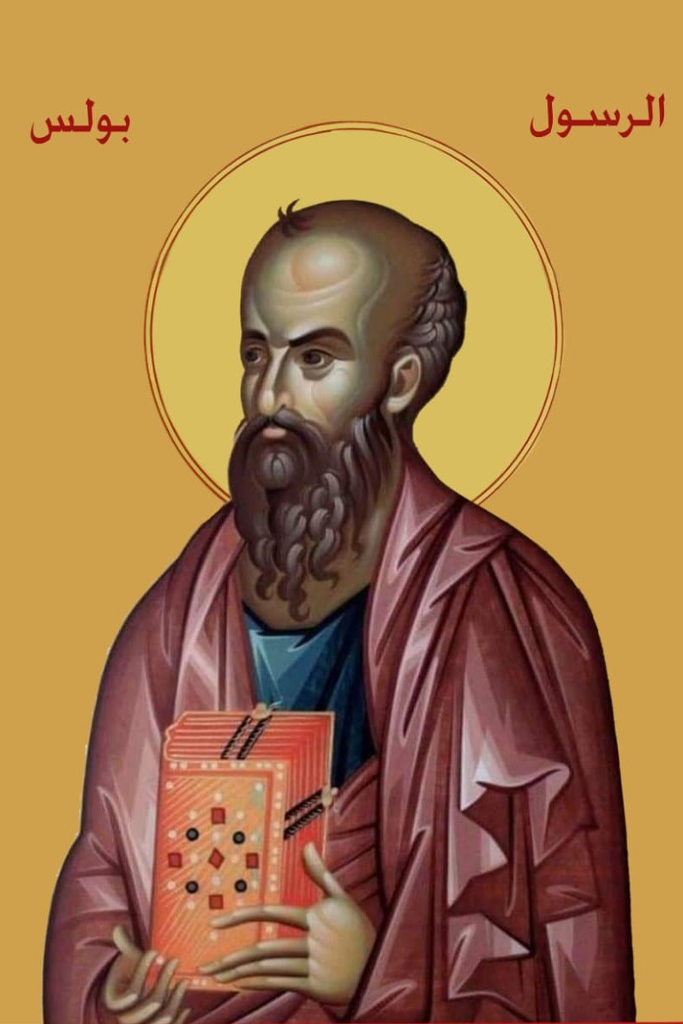
رسالة القديس بولس إلى تيموثاوس * مفتاح الرسالة ومضمونها ( المقدمة ).
- كاتب الرسالة : هو القديس بولس الرسول
- زمن كتابة الرسالة : 64م
- مكان كتابة الرسالة : مكدونية
- لمن ارسلت الرسالة : إلى القديس تيموثاوس أسقف أفسس
- سميت الرسالة بالرعوية : وذلك لما فيها من حَثّ الرعاة على القيام بواجباتهم.

Slide 2
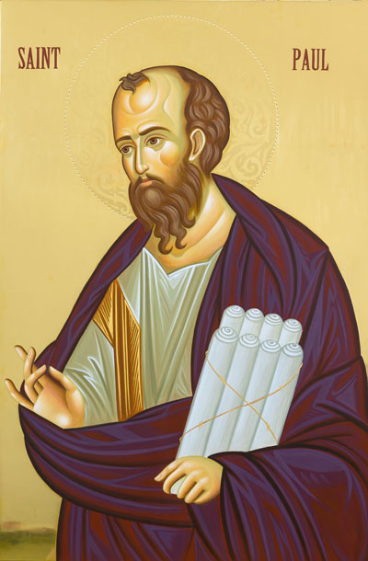
موضوعات الرسالة
1- نصائح وإرشادات خاصة لِـ تيموثاوس الشاب.
2- وجوب الشكر لله.
3- الصلاة مِن أجل الناس أجمع.
4- الصلاة مِن أجل الحُكام والولاة.
5- قانون لسلوك النساء المسيحيات.
6- تعاليم مختصّه بالأساقفة والشمامسة عموماً.
7- التحذير مِن مُعلِّمي الزور.

